Slide 1

3ZBQS型矿用气动双液注浆泵
讲师
kuangan001

Slide 2

行业PPT模板http://www.1ppt.com/hangye/
目录
3ZBQS型矿用气动双液注浆泵介绍
3ZBQS型矿用气动双液注浆泵特点
3ZBQS型矿用气动双液注浆泵型号含义
3ZBQS型矿用气动双液注浆泵维护
Notes:
模板来自于： 第一PPT https://www.1ppt.com/

Slide 3
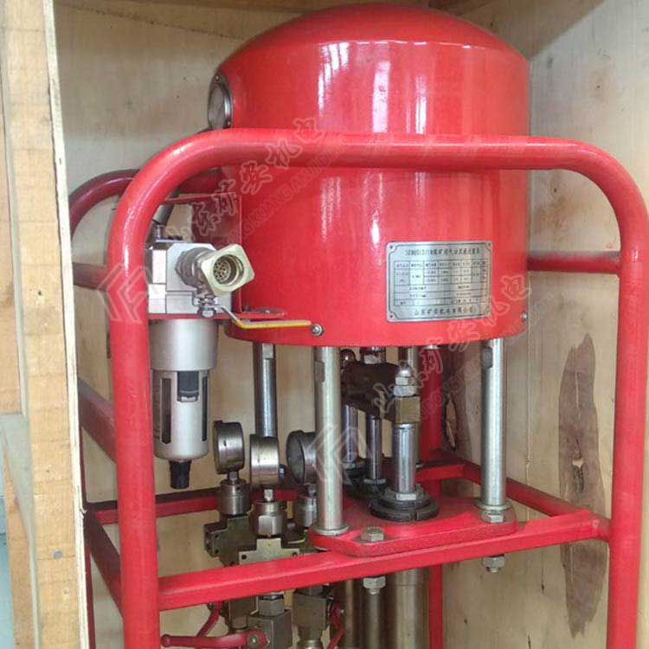
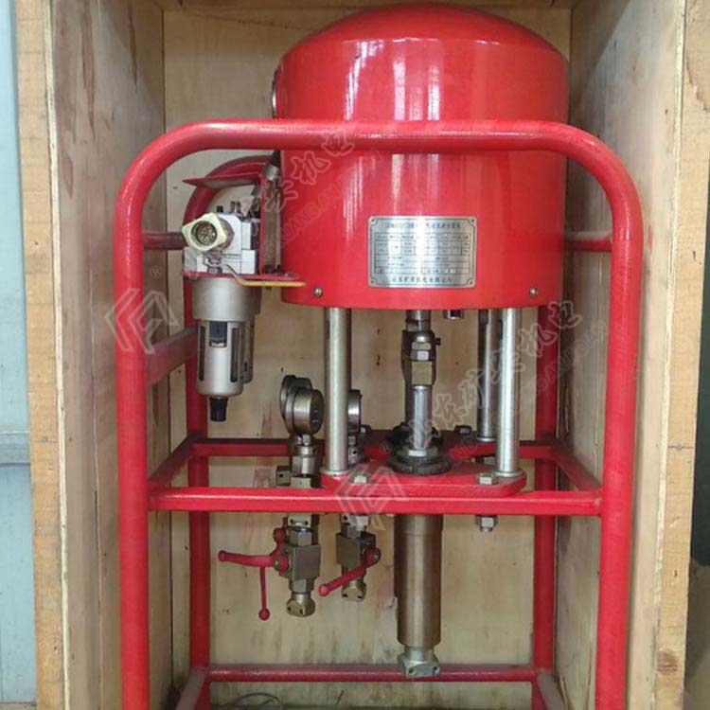
3ZBQS型矿用气动双液注浆泵

Slide 4

3ZBQS型矿用气动双液注浆泵介绍
3ZBQS型矿用气动双液注浆泵是采用先进的多学科技术研制的新型注浆设备。主要用于破碎岩层的注浆加固、堵水、充填空隙等工程施工，消除了抗洪抢险中的隐患。该系列注浆泵具有压力高、效率高、重量轻、移动方便等优点，肆零零捌捌陆零伍叁柒，应用广泛，可作为单组分注浆或双组分注浆，也可作为乳化泵或高压水泵、液压泵等，特别适用于矿山、隧道、水力等。电力、地铁、建筑、桥梁工程及易燃、易爆、温湿度变化较大的场所。

Slide 5
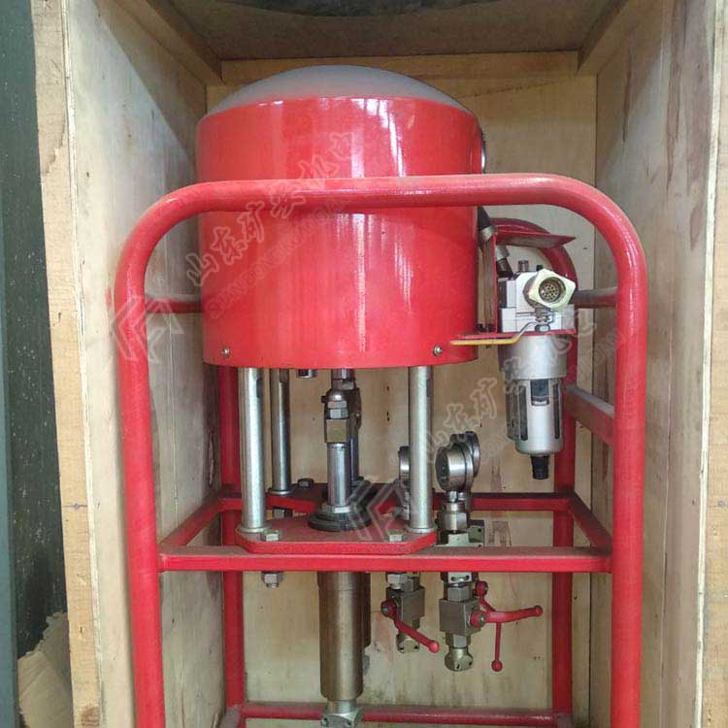

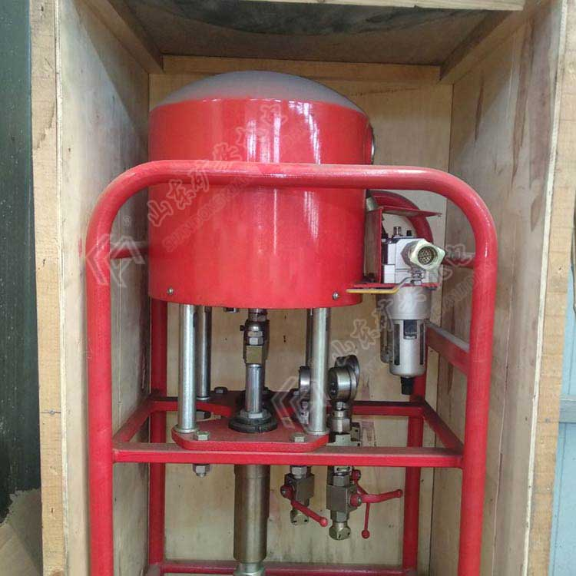

3ZBQS型矿用气动双液注浆泵

Slide 6
3ZBQS型矿用气动双液注浆泵特点
3ZBQS型矿用气动双液注浆泵以压缩空气为动力源。由于压浆缸与压浆缸的作用面积较大，压浆缸可以产生较高的压浆压力，而空气压力较小。
气动双液注浆泵主要由气动马达、柱塞泵、带节流过滤装置的调压器、压力表等组成，各缸均竖直布置，受力状况良好。
气缸往复运动由先进的内置阀控制。双向驱动an全可靠，体积比大幅度提高，空气消耗低，节能效果显著。每个注浆筒体为单杆双作用筒体，可以使用。

Slide 7
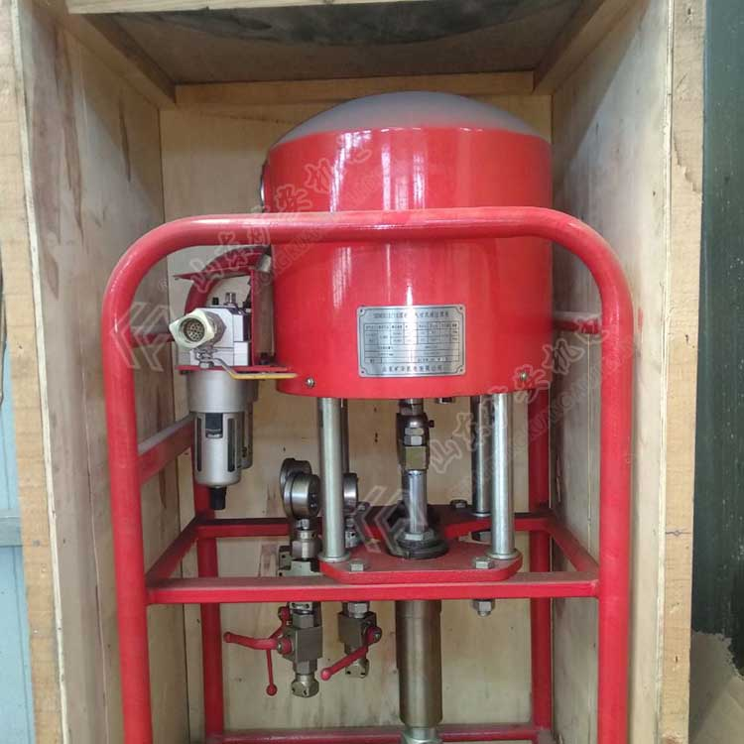

3ZBQS型矿用气动双液注浆泵

Slide 8
3ZBQS型矿用气动双液注浆泵型号含义
01
02
03
3ZB产品类别-3缸柱塞注浆泵；Q特征-气动；S特征-双液；1210主参数-额定出浆流量额定出浆压力。。
04

Slide 9
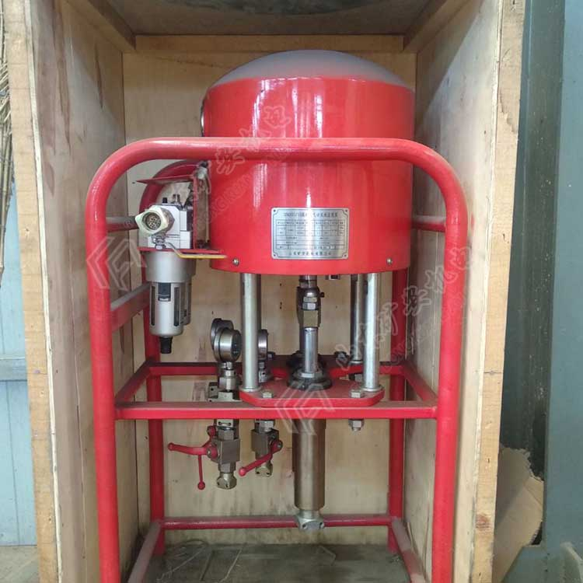
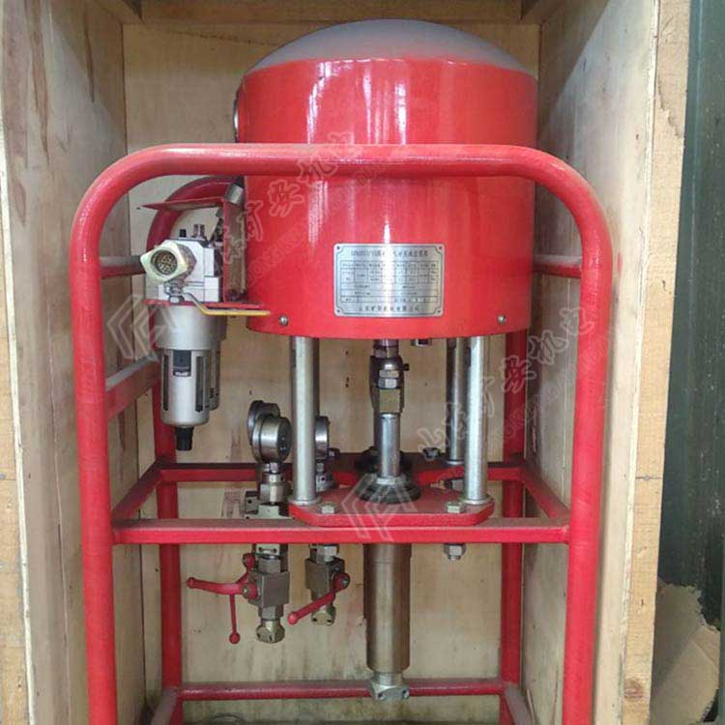
3ZBQS型矿用气动双液注浆泵

Slide 10
3ZBQS型矿用气动双液注浆泵维护
1、先拆下防护罩上固定气压力表（1.6MPa）的3个螺钉，拔下压力表后面的PU管，再拆下防护罩上的8个螺钉后，才可把防护罩取下。
2、拧下固定注浆缸的螺母，再把注浆缸活塞杆与活塞杆驱动块固定的螺母拧下，山东矿安机电有限公司 ，即可将注浆缸整体从注浆缸座中抽出。
3、将注浆缸上螺盖拧下，先将大（小）进浆母接头从大（小）注浆缸上拆下，拿出大（小）进浆口密封垫后，再将活塞杆从注浆缸中抽出，否则容易损坏活塞密封圈。
4、拧下大（小）注浆缸上螺盖，抽出活塞杆后，从另一端用专用尼龙棒或铜棒，把活塞杆组合圈（轴用）从注浆缸中顶出（小注浆缸总成是把小活塞杆组合圈（轴用）从小注浆缸中顶出）。
5、更换注浆缸各密封圈时要特别注意安装方向，并且不要损坏密封圈。
6、将气缸上盖的四个螺母拆下，即可将气缸打开，卸下气动阀总成，气缸上、下盖总成。
7、将气动阀盖的螺钉拆下，即可打开气动阀的各组件。

Slide 11

演示完毕
感谢观赏

